Slide 1

《局域网组网技术项目式教程（微课版）》
项目8
网络管理与安全防护

Slide 2
项目8 网络管理与安全防护
项目背景
前面详细介绍了组建办公室网络、组建小型网络、组建无线局域网、搭建网络服务的相关知识。小明所在的公司经历了一个飞速的发展过程，公司营业额在5年间增长了10倍。但是公司的急速扩张给公司IT管理部门带来了巨大工作压力，公司原有的IT管理架构早已不堪重负，于是需要对公司的整个网络系统进行一次重大升级，以提高整个网络系统的可用性和可管理性。但是，网络管理员忽略了系统策略及安全政策的制定，日常维护工作没有标准可循，也根本没有考虑到系统及数据备份的灾难恢复，经常会有一些系统安全问题暴露出来。本项目主要讲解网络管理与安全防护的知识和技能。

Slide 3
项目8 网络管理与安全防护
项目目标
在学习完本章之后，你应该能够回答下面的问题：
网络安全的属性有哪几个？
网络安全面临的主要威胁有哪些？
网络安全常用命令有哪些？
计算机病毒如何防范？
常见的网络攻击有哪些？
网络攻击防范措施有哪些？
常用的入侵检测有哪些？
常见的无线网络的安全加密措施有哪几项？
如何防范无线网络中的入侵？

Slide 4
项目8 网络管理与安全防护
关键术语
本章使用如下关键术语：
网络安全
计算机病毒
特洛伊木马
入侵检测
ping命令
无线AP安全
拒绝服务攻击
防御技术
服务集标识符
防火墙
入侵检测系统
无线网络安全
蠕虫病毒
云安全

Slide 5
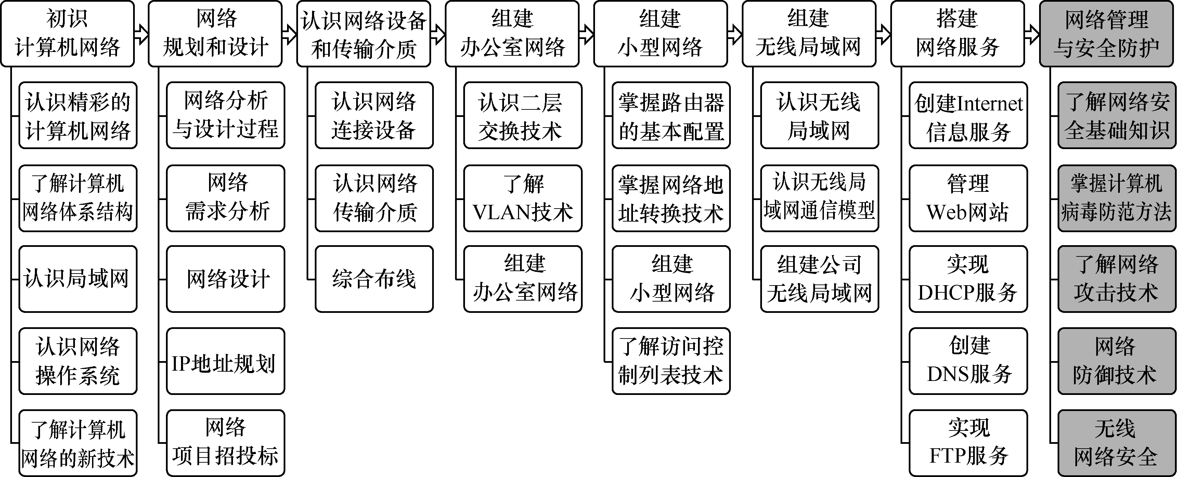
项目8 网络管理与安全防护
知识导图

Slide 6
项目8 网络管理与安全防护
任务8.1 了解网络安全基础知识
【任务要求】
了解网络安全内涵；
熟悉网络安全面临的主要威胁；
掌握网络安全常用命令；
会获取计算机相关信息；

Slide 7
项目8 网络管理与安全防护
任务8.1 了解网络安全基础知识
8.1.1 网络安全的内涵
1．网络安全的含义
网络安全（Network Security）是一门涉及计算机科学、网络技术、通信技术、密码技术、信息安全技术、应用数学、数论、信息论等学科的综合性科学。
网络安全是指网络系统的硬件、软件及其系统中的数据受到保护，不因偶然的或者恶意的因素而遭到破坏、更改、泄露，系统连续、可靠、正常地运行，网络服务不中断。

Slide 8
项目8 网络管理与安全防护
任务8.1 了解网络安全基础知识
8.1.1 网络安全的内涵
2．网络安全的属性
01
保密性（confidentiality）
02
完整性（integrity）
03
可用性（availability）
04
完整性（integrity）
03
不可抵赖性（no-repudiation）

Slide 9
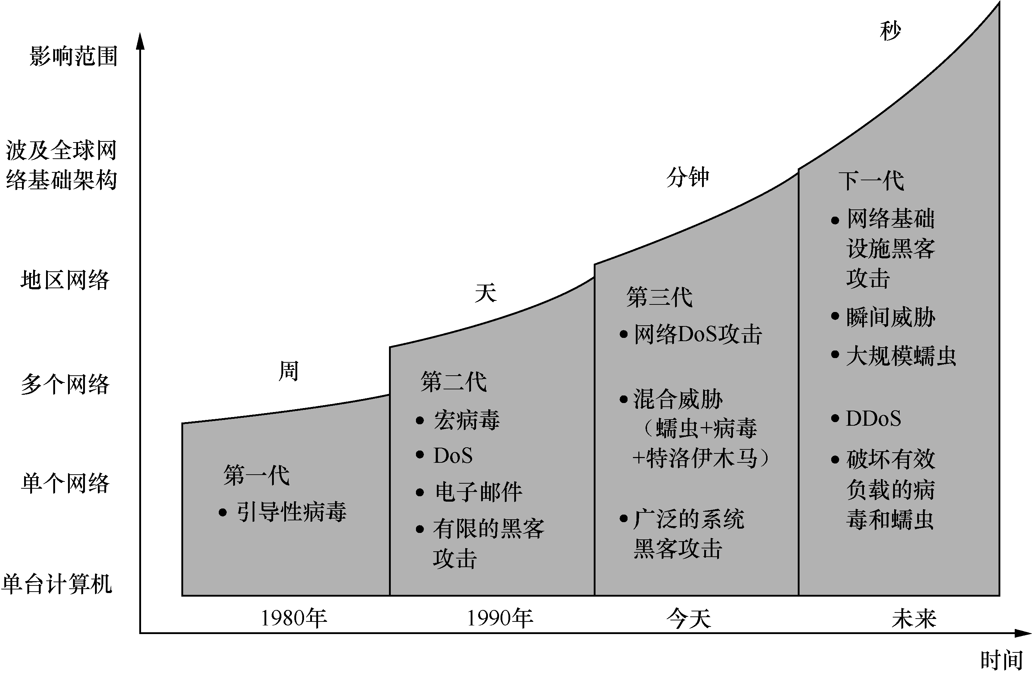
项目8 网络管理与安全防护
任务8.1 了解网络安全基础知识
8.1.2 网络安全面临的主要威胁
早期的网络安全大多局限于各种计算机病毒的防护，随着计算机网络的发展，除了传播计算机病毒，还有木马入侵、漏洞扫描、DDoS攻击等新型攻击手段。网络安全的演化过程如图所示。

Slide 10
项目8 网络管理与安全防护
任务8.1 了解网络安全基础知识
8.1.2 网络安全面临的主要威胁
1．网络的脆弱性
（1）网络操作系统的脆弱性
网络操作系统体系结构本身就是不安全的因素。网络操作系统可以创建进程，即使在网络的节点上同样也可以进行远程进程的创建与激活。
（2）计算机系统的脆弱性
计算机系统的脆弱性来自网络操作系统的不安全性，在网络环境下，还来源于通信协议的不安全性。
（3）协议安全的脆弱性
网络操作系统使用的TCP/IP、FTP、E-Mail、NFS等协议包含着许多影响网络安全的因素，存在许多漏洞。
（4）数据库管理系统安全的脆弱性
由于数据库管理系统对数据库的管理是建立在分级管理的概念上的，因此DBMS的安全性也有所欠缺。
（5）人为因素

Slide 11
项目8 网络管理与安全防护
任务8.1 了解网络安全基础知识
8.1.2 网络安全面临的主要威胁
2．网络安全面临的主要威胁
（1）非授权访问和破坏（黑客攻击）
非授权访问指没有预先经过同意，就使用网络或计算机资源。它主要有以下几种形式：假冒身份攻击、非法用户进入网络操作系统进行违法操作、合法用户以未授权方式进行操作等。
（2）拒绝服务攻击
拒绝服务（Denial of Service，DoS）攻击是一种破坏性攻击，最早的DoS攻击是“电子邮件炸弹”。
（3）计算机病毒
计算机病毒程序有着巨大的破坏性，通过网络传播的计算机病毒无论是在传播速度、破坏性，还是在传播范围等方面都远超单机病毒。
（4）特洛伊木马
特洛伊木马（Trojan Horse）程序一般是由编程人员编制的，它提供了用户不希望出现的功能，这些额外的功能往往是有害的。

Slide 12
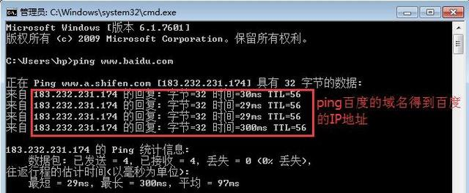
项目8 网络管理与安全防护
任务8.1 了解网络安全基础知识
8.1.3 网络安全常用命令
1．ping命令应用
ping命令通常用来进行网络可用性检查。
（1）ping命令的使用格式如下。
ping [-t] [-a] [-size] [-n count] [-i TTL]
（2）ping 命令的参数应用。
–t：让本机不断向目的主机发送数据包。
–n count：指定要ping多少次，具体次数由后面的count指定。
–l size：指定发送到目的地主机的数据包的大小，默认数据包的大小是32字节。
例：C:\>ping 192.168.0.1 or target_name。

Slide 13
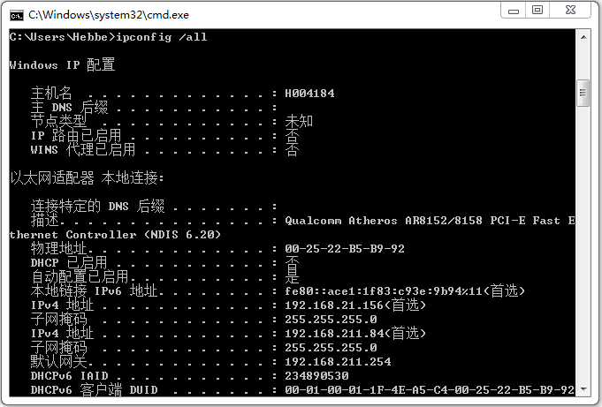
项目8 网络管理与安全防护
任务8.1 了解网络安全基础知识
8.1.3 网络安全常用命令
1．ipconfig命令应用
ipconfig通常用它来显示计算机中网络适配器的IP地址、子网掩码及默认网关。
（1）ipconfig命令的使用格式如下。
ipconfig [/all] [/batch file] [/renew all] [/release all] [/renew n] [/release n]
（2）ipconfig命令的参数应用。
ipconfig/?: 主要用于显示ipconfig命令的所有参数、参数的定义及其简单的用法。
在命令提示符后面输入ipconfig/all命令，除了会显示主机的基本信息外，还会显示主机的所有详细信息。
例：C:\> ipconfig/all。

Slide 14
项目8 网络管理与安全防护
任务8.1 了解网络安全基础知识
8.1.3 网络安全常用命令
2．ipconfig命令应用
ipconfig通常用它来显示计算机中网络适配器的IP地址、子网掩码及默认网关。
（1）ipconfig命令的使用格式如下。
ipconfig [/all] [/batch file] [/renew all] [/release all] [/renew n] [/release n]
（2）ipconfig命令的参数应用。
在命令提示符后面输入ipconfig/all命令，除了会显示主机的基本信息外，还会显示主机的所有详细信息。
例：C:\> ipconfig/all。

Slide 15
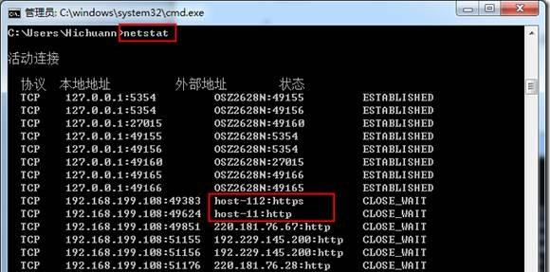
项目8 网络管理与安全防护
任务8.1 了解网络安全基础知识
8.1.3 网络安全常用命令
3．netstat命令应用
netstat命令用于显示当前正在活动的网络连接的详细信息。
netstat [-a] [-e] [-n] [-s] [-p proto] [-r] [interval]
（2）netstat命令的参数应用。
-a： 显示任何socket，包括正在监听的。
-n： 以网络IP地址代替名称，显示出网络连接情况。
例：C:\>netstat –a；C:\>netstat –n；。

Slide 16
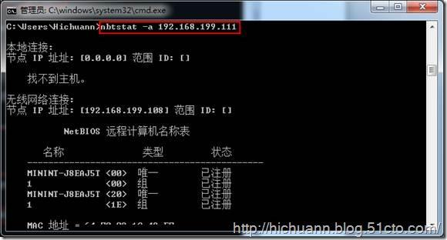
项目8 网络管理与安全防护
任务8.1 了解网络安全基础知识
8.1.3 网络安全常用命令
4．nbtstat命令应用
nbtstat命令使用TCP/IP上的NetBIOS显示协议统计和当前TCP/IP连接的情况。
（1）nbtstat命令的使用格式如下。
nbtstat [-a remotename] [-A IPaddress] [-c] [-n] [-r]
[-R] [-RR] [-s] [-S] [Interval]
（2）nbtstat命令的参数应用。
-n：显示本地计算机的NetBIOS名称表。
-A IPaddress：显示远程计算机的NetBIOS名称表。
例：C:\>nbtstat –A 192.168.0.1；C:\>nbtstat –n。

Slide 17
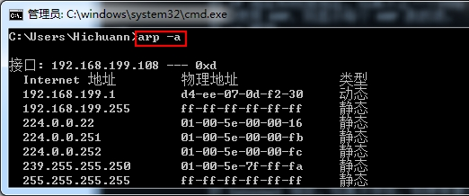
项目8 网络管理与安全防护
任务8.1 了解网络安全基础知识
8.1.3 网络安全常用命令
5．arp命令应用
arp用于确定对应IP地址的网卡MAC地址。
（1）arp命令的使用格式如下。
arp命令有以下3种用法。
arp -a ［inet_addr］ ［-N if_addr］
arp -s inet_addreth_addr ［if_addr］
arp -d inet_addr ［if_addr］
（2）arp命令的参数应用。
-a：用于查看高速缓存中的所有项目。
-s IP MAC地址：向ARP高速缓存中手动输入一个静态项目。
-d IP地址：使用本命令能够手动删除一个静态项目。
例：arp -a。

Slide 18
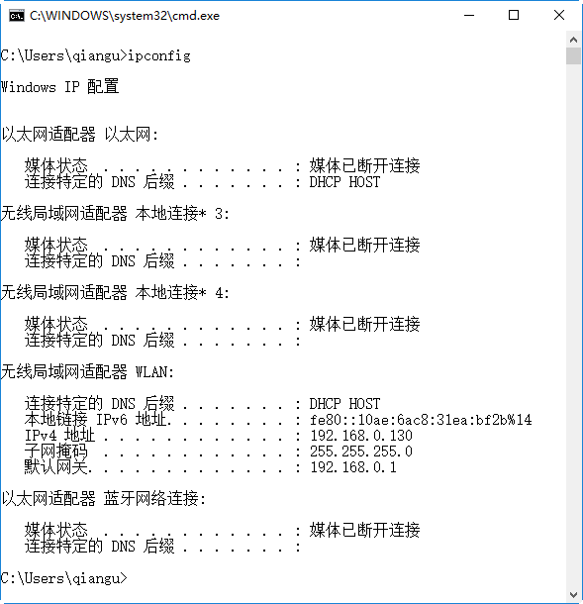
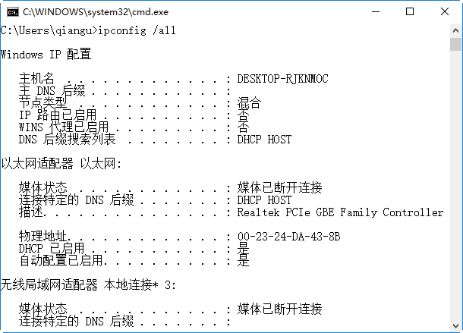
项目8 网络管理与安全防护
任务8.1 了解网络安全基础知识
【任务实施】获取计算机基本信息
01
获取本机的IP地址、MAC地址
在命令提示符窗口中输入ipconfig/all命令，然后按“Enter”键，可以在显示的结果中看到一个“物理地址”：00-23-24-DA-43-8B。这是本机的MAC地址，也就是本机的网卡地址。

Slide 19
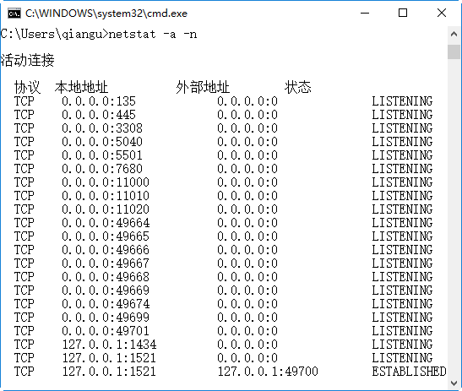
项目8 网络管理与安全防护
任务8.1 了解网络安全基础知识
【任务实施】获取计算机基本信息
02
查看系统开放的端口
经常查看系统开放端口状态的变化，可以帮助计算机用户及时提高系统安全性，防止黑客通过端口入侵计算机，用户可以使用nbtstat命令查看自己系统端口的状态，

Slide 20
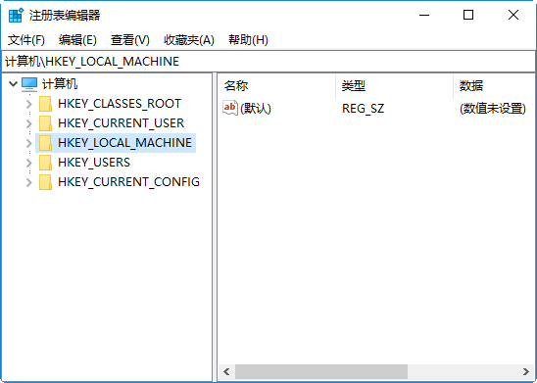
项目8 网络管理与安全防护
任务8.1 了解网络安全基础知识
【任务实施】获取计算机基本信息
03
查看系统的注册表信息
02
注册表（registry）是Microsoft Windows中一个重要的数据库，用于存储系统和应用程序的设置信息。通过注册表，用户可以添加、删除、修改系统内的软件配置信息或硬件驱动程序。

Slide 21
项目8 网络管理与安全防护
任务8.2 掌握计算机病毒防范方法
【任务要求】
了解计算机病毒的定义、特点和分类；
掌握计算机病毒检测与防范方法；
会防范勒索病毒；

Slide 22
项目8 网络管理与安全防护
任务8.2 掌握计算机病毒防范方法
8.2.1 计算机病毒概述
1．计算机病毒的定义
计算机病毒（computer virus）是指编制者在计算机程序中插入的破坏计算机功能或者破坏数据，影响计算机使用并且能够自我复制的一组计算机指令或者程序代码。
2．计算机病毒的特点
（1）传播性
计算机病毒会通过各种途径传播扩散。
（2）非授权可执行性
计算机病毒在用户调用正常程序时窃取到系统的控制权。
（3）隐蔽性
计算机病毒程序很隐蔽，只有经过代码分析才能将其与正常程序区别开。

Slide 23
项目8 网络管理与安全防护
任务8.2 掌握计算机病毒防范方法
8.2.1 计算机病毒概述
2．计算机病毒的特点
（4）破坏性
侵入系统的任何计算机病毒，都会对系统及应用程序产生影响。
（5）潜伏性
绝大部分的计算机病毒感染系统之后不会马上发作，而是长期隐藏在系统中，只有当满足其特定条件时才启动其破坏程序，显示发作信息或破坏系统。
（6）不可预见性
不同种类的计算机病毒程序相差很大，但有些操作具有共性，如驻内存、改中断等。

Slide 24
项目8 网络管理与安全防护
任务8.2 掌握计算机病毒防范方法
8.2.2 计算机病毒检测与防范方法
1．计算机病毒的检测
（1）特征代码法
特征代码法检测步骤为：采集中毒样本，抽取其特征代码，打开被检测文件，然后搜索检查被检测文件是否含计算机病毒特征代码。
（2）校验和法
校验和法指在使用文件前检查其检验和变化的方法，或定期地检查文件校验和变化的方法。
（3）行为监测法
病毒的一些行为特征比较特殊且具有共性，运行监视程序可发现计算机病毒并及时报警。
（4）软件模拟法
软件模拟法是一种软件分析器，用软件方法来模拟和分析程序的运行，是为了检测多态性病毒

Slide 25

项目8 网络管理与安全防护
任务8.2 掌握计算机病毒防范方法
8.2.2 计算机病毒检测与防范方法
2．计算机病毒的防范
计算机病毒的防范重于检测和清除，这项系统工程需要全社会的共同努力。国家依法打击计算机病毒的制造者和蓄意传播者，并建立计算机病毒防治机构及处理中心，从政策与技术上组织、协调和指导全国的计算机病毒防治工作。

Slide 26
项目8 网络管理与安全防护
任务8.2 掌握计算机病毒防范方法
【任务实施】勒索病毒的防范
01
个人用户的防御措施
（1）浏览网页时提高警惕，不下载可疑文件，警惕伪装为浏览器更新或者flash更新的计算机病毒。
（2）安装杀毒软件，保持监控开启，及时升级计算机病毒库。
（3）安装防勒索软件，防御未知勒索病毒，如果已经感染勒索病毒，可使用相关解密工具尝试解密。
（4）不打开可疑邮件附件，不访问可疑邮件中的链接。
（5）及时更新系统补丁，防止受到漏洞攻击。
（6）备份重要文件，建议采用本地备份+脱机隔离备份+云端备份。

Slide 27
项目8 网络管理与安全防护
任务8.2 掌握计算机病毒防范方法
【任务实施】勒索病毒的防范
02
企业的防御措施
（1）针对系统漏洞攻击。及时更新系统补丁，防止攻击者通过漏洞入侵系统。
（2）针对远程访问弱口令攻击。使用复杂密码。更改远程访问的默认端口号，将其改为其他端口号。
（3）针对钓鱼邮件攻击。安装杀毒软件，保持监控开启，及时更新计算机病毒库。
（4）针对Web服务漏洞和弱口令攻击。及时更新Web服务器组件，及时安装软件补丁。
（5）针对数据库漏洞和弱口令攻击。更改数据库软件默认端口号。限制远程访问数据库。数据库管理密码不使用弱口令。及时更新数据库管理软件补丁，及时备份数据库。

Slide 28
项目8 网络管理与安全防护
任务8.3 了解网络攻击技术
【任务要求】
了解常见的网络攻击；
掌握常见的网络攻击技术；
掌握DDoS攻击和CC攻击的常见防御方法；

Slide 29
项目8 网络管理与安全防护
任务8.3 了解网络攻击技术
8.3.1 常见的网络攻击
1．网络攻击概述
计算机网络攻击是攻击者利用网络通信协议自身存在的缺陷、网络操作系统内在缺陷或程序语言本身所具有的安全隐患，非法进入用户主机系统，获得、修改、删除用户系统的信息，以及插入有害信息，降低、破坏网络使用效能等一系列活动的总称。
2．常见的网络攻击
（1）口令入侵
口令入侵，是指使用某些合法用户的账号和口令，登录到目的主机，然后实施攻击活动。（2）木马攻击
木马的程序能直接侵入用户的计算机并进行破坏。
（3）互联网欺骗攻击
正在访问的网页已经被黑客篡改过，网页上的信息是虚假的。黑客就可以实现欺骗目的。

Slide 30
项目8 网络管理与安全防护
任务8.3 了解网络攻击技术
8.3.1 常见的网络攻击
2．常见的网络攻击
（4）电子邮件攻击
电网络上的攻击者能使用一些邮件炸弹软件或CGI程序，向目的邮箱发送大量内容重复、无用的垃圾邮件，从而使目的邮箱被“撑爆”而无法使用。
（5）网络监听攻击
网络监听工作模式模式下，主机能接收到本网段上所有计算机传输的所有信息。
（6）黑客软件攻击
黑客软件攻击能非法地取得用户计算机的终极用户级权利，能对其进行完全的控制。
（7）端口扫描攻击
端口扫描是利用Socket编程和目标主机的某些端口建立TCP连接、进行传输协议的验证等，从而侦查到目标主机的扫描端口是否处于激活状态等。

Slide 31
项目8 网络管理与安全防护
任务8.3 了解网络攻击技术
8.3.1 常见的网络攻击
2．常见的网络攻击
（8）拒绝服务攻击（DoS攻击）
DoS攻击是一种针对TCP/IP漏洞的网络攻击手段，其原理是利用DoS攻击工具向目标主机发送海量的数据包，消耗网络的带宽和目标主机的资源，造成目标主机网段阻塞。
（9）缓冲区溢出攻击
缓冲区溢出的原因是向一个有限的缓冲区复制了超长的字符串，结果覆盖了相邻的存储单元。
（10）欺骗类攻击
欺骗类攻击主要是利用TCP/IP自身的缺陷发动攻击。
（11）程序错误攻击
服务程序和网络协议无法处理网络中所有的问题，攻击者利用错误，故意向主机发送错误的数据包。
（12）后门攻击

Slide 32
项目8 网络管理与安全防护
任务8.3 了解网络攻击技术
8.3.2 网络攻击技术
目前，网络攻击者一般先进行网络信息采集，然后进行拒绝服务攻击或漏洞攻击。
1．网络信息采集
入侵者一般先通过网络扫描技术进行网络信息采集，获取网络拓扑结构，发现网络漏洞，探查主机基本情况和端口开放程度，为实施攻击提供必要的信息。
（1）常用信息采集命令
ping命令。ping命令用于确定本地主机是否能与远程主机交换数据包。
host命令。使用该命令可以从域中的DNS服务器上获得所在域内主机的相关资料。
traceroute命令。用于路由跟踪，获得从源主机到目标主机经过的路由器数、跳计数、响应时间等 nbtstat命令。用于查看当前基于NetBIOS的TCP/IP连接状态。
net命令。用于核查计算机之间的NetBIOS连接，可以查看和管理网络环境、服务、登录等信息。
finger命令。该命令用来查询用户的信息。

Slide 33
项目8 网络管理与安全防护
任务8.3 了解网络攻击技术
8.3.2 网络攻击技术
（1）常用信息采集命令
whois命令。它提供了在Internet上的一台主机或某个域所有者的信息。
nslookup命令。通过nslookup命令，攻击者可以在whois命令的基础上获得更多目标网络信息。
（2）漏洞扫描
漏洞是指硬件、软件、网络协议等在设计上和实现上出现的可以被攻击者利用的错误、缺陷和疏漏。
（3）端口扫描
计算机的端口是I/O设备和CPU之间进行数据传输的通道。通过扫描，可以发现打开或正在监听的端，一个打开的端口就是一个潜在的入侵通道。

Slide 34
项目8 网络管理与安全防护
任务8.3 了解网络攻击技术
8.3.2 网络攻击技术
（4）典型信息采集工具
nmap扫描器：nmap扫描器能够在全网范围内实现ping扫描、端口扫描和网络操作系统检测。
Axcet NetRecon扫描器：该扫描器能够发现、分析、报告网络的各种设备，检测它们存在的漏洞。
2．DoS攻击
DoS攻击是常用的一种攻击方式。DoS攻击通过抢占目标主机系统资源使系统过载或崩溃，破坏和拒绝合法用户对网络、服务器等资源的访问，达到阻止合法用户使用系统的目的。
3．漏洞攻击
由于应用软件和网络操作系统的复杂性和多样性，网络信息系统的软件中存在着不易被发现的安全漏洞。

Slide 35
项目8 网络管理与安全防护
任务8.3 了解网络攻击技术
【任务实施】DDoS攻击和CC攻击的常见防御方法
01
做好网站程序和服务器自身的维护
日常做好服务器漏洞防御和服务器权限设置，尽量把数据库和程序单独移出根目录，
更新使用的时候再放进去，尽可能把网站做成静态页面。
02
负载均衡
负载均衡建立在现有网络结构之上，为扩展网络设备和服务器的带宽、增加吞吐量、
加强网络数据处理能力、提高网络的灵活性和可用性提供一种廉价、有效、透明的方法。

Slide 36
项目8 网络管理与安全防护
任务8.3 了解网络攻击技术
【任务实施】DDoS攻击和CC攻击的常见防御方法
03
分布式集群防御
分布式集群防御的特点是其可以在每个节点服务器配置多个IP地址，如一个节点受攻击无法
提供服务，系统将会根据优先级设置自动切换到另一个节点。
04
接入高防服务
遇到大流量洪水DDoS攻击，最直接的办法就是接入专业的DDoS高防服务。攻击流量进行对清洗，保障企业服务器的正常运行。

Slide 37
项目8 网络管理与安全防护
任务8.4 网络防御技术
【任务要求】
了解防火墙技术分类；
掌握防火墙体系结构；
了解入侵检测技术；
掌握入侵检测方法

Slide 38
项目8 网络管理与安全防护
任务8.4 网络防御技术
8.4.1 防火墙技术
1．防火墙的分类
根据采用技术的不同，可将防火墙分为包过滤防火墙和代理服务防火墙。按照应用对象的不同，可将防火墙分为企业级防火墙与个人防火墙。依据实现方法的不同，可将防火墙分为软件防火墙、硬件防火墙和专用防火墙。
（1）包过滤防火墙
包过滤（packet filter）是所有防火墙中最核心的功能，进行包过滤的标准是根据安全策略制定的。
（2）代理服务防火墙
代理服务器能在应用层实现防火墙功能，代理技术针对每一个特定应用都有一个程序，代理服务器可以实现比包过滤更严格的安全策略。

Slide 39
项目8 网络管理与安全防护
任务8.4 网络防御技术
8.4.1 防火墙技术
2．防火墙体系结构
防火墙是保护网络安全的一个很好的选择，设置防火墙、选择合适类型的防火墙并配置它。
（1）堡垒主机
单宿主堡垒主机。单宿主堡垒主机是指有一块网卡的堡垒主机，通常用于应用级网关防火墙。
双宿主堡垒主机。双宿主堡垒主机是指有两块网卡的堡垒主机，两块网卡各自与内、外部网络相连。（2）非军事化区（Demilitarized Zone，DMZ）
DMZ在内部网络之外，具有一个与内部网络不同的网络号，连接到防火墙，提供公共服务。
（3）屏蔽路由器
屏蔽路由器（screening router）是指在Internet和内部网络之间放置一个路由器，使之执行包过滤功能，这是最简单的防火墙。

Slide 40
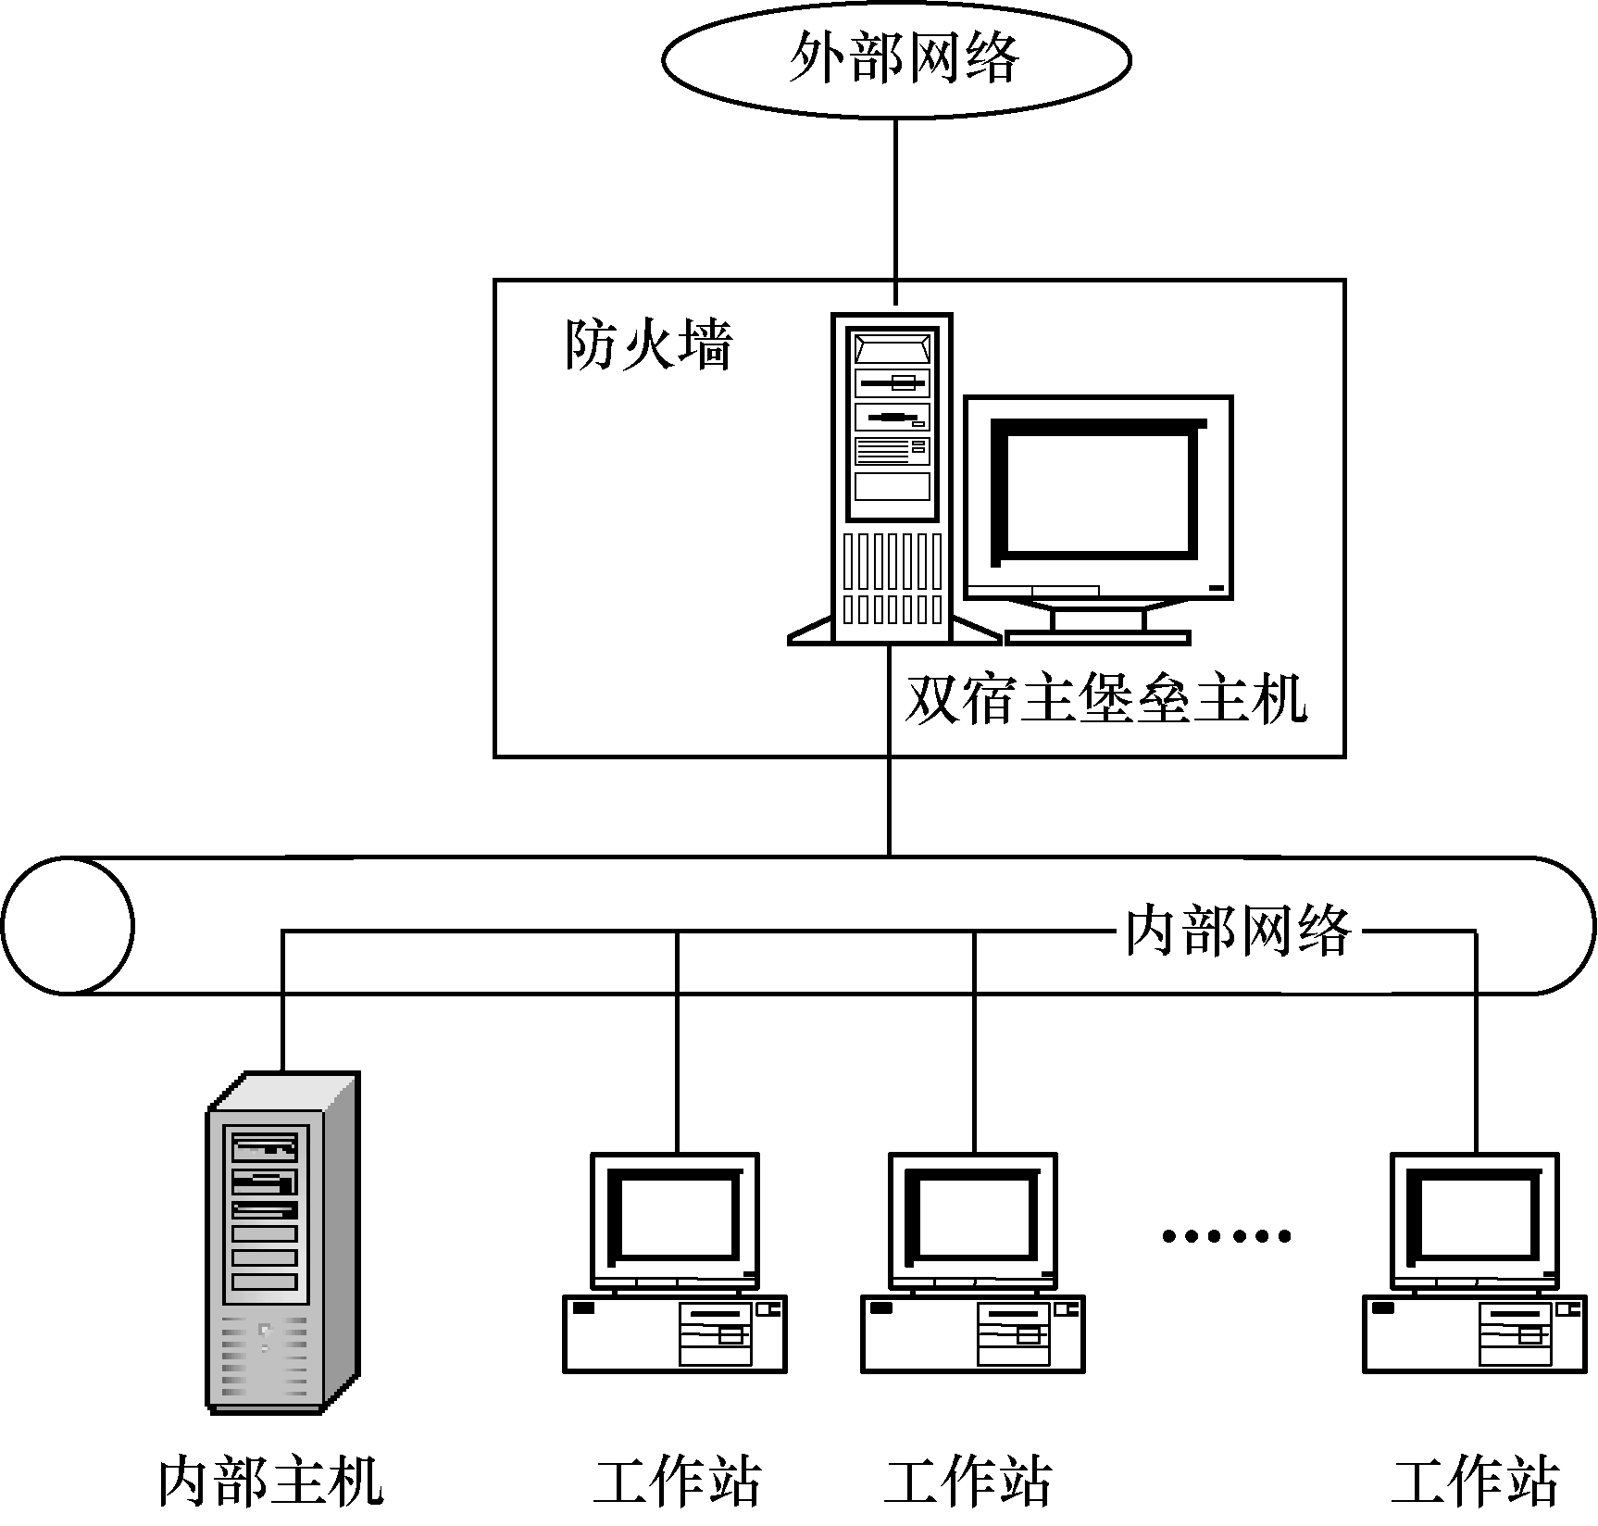
项目8 网络管理与安全防护
任务8.4 网络防御技术
8.4.1 防火墙技术
2．防火墙体系结构
（4）双宿主主机体系结构
双宿主主机体系结构用一台双宿主堡垒主机作为防火墙，双宿主堡垒主机的两块网卡各自与内部网络和Internet相连。

Slide 41
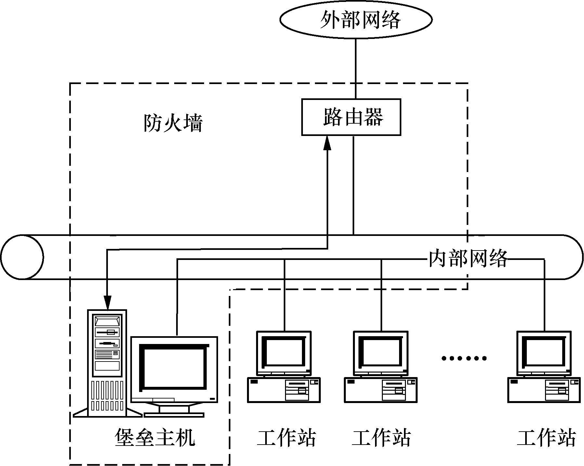
项目8 网络管理与安全防护
任务8.4 网络防御技术
8.4.1 防火墙技术
2．防火墙体系结构
（5）主机过滤体系结构
双宿主主机体系结构中没有使用路由器，而主机过滤体系结构则使用一个路由器把内部网络和外部网络隔离，路由器充当内部网络和外部网络之间的端口。

Slide 42
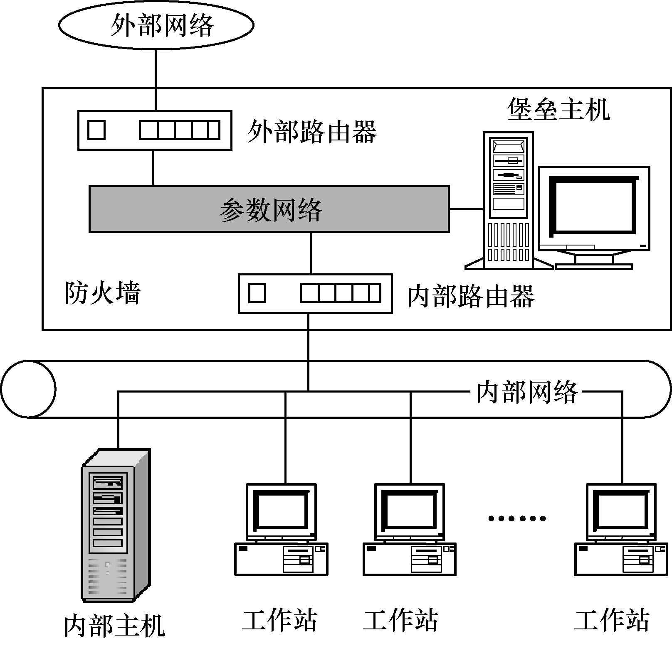
项目8 网络管理与安全防护
任务8.4 网络防御技术
8.4.1 防火墙技术
2．防火墙体系结构
（6）子网过滤体系结构
子网过滤体系结构也称为被屏蔽子网体系结构或者筛选子网体系结构。它用两台包过滤路由器建立一个DMZ，用这个DMZ将内部网络和外部网络分开。

Slide 43
项目8 网络管理与安全防护
任务8.4 网络防御技术
8.4.2 入侵检测技术
1．入侵检测系统概述
（1）入侵检测系统（Intrusion Detection System，IDS）
入侵检测系统用于监视受保护系统的状态和活动，采用异常检测或滥用检测的方式。
（2）入侵检测系统分类
基于主机的入侵检测系统通常安装在被保护的主机上，对该主机的网络实时连接和系统审计日志进行分析和检查。
基于网络的入侵检测系统安装在需要保护的网段中，实时监视网段中传输的各种数据包，并对这些数据包进行分析和检测。
分布式入侵检测系统将基于主机和基于网络的检测方法集成在一起，是一种混合型入侵检测系统。

Slide 44
项目8 网络管理与安全防护
任务8.4 网络防御技术
8.4.2 入侵检测技术
2．入侵检测方法
（1）滥用检测（misuse detection）
滥用检测先直接对入侵行为进行特征化描述，建立某种或某类入侵行为特征的模式，如果发现当前行为与某个入侵行为的特征模式一致，就表示发生了这种入侵行为。
（2）异常检测（anomaly detection）
为正常行为建立一个规则集，该规则集称为正常行为模式，也称为正常轮廓或用户轮廓。
3．入侵检测的过程
（1）信息收集。入侵检测的第一步是信息收集。
（2）信息分析。收集到的信息被送到检测引擎，检测引擎驻留在传感器中。
（3）结果处理。控制台按照告警产生预先定义的响应并采取相应措施。

Slide 45
项目8 网络管理与安全防护
任务8.4 网络防御技术
【任务实施】网络安全纵深防御流程
01
根据对已经发生的网络攻击或正在发生的网络攻击及其趋势的分析，
预警机制对可能发生的网络攻击发出警告。
02
网络系统的各种防御手段还要对预警机制发出的警告做出及时的反应
，从而能够在本防御阶段最大限度地阻止网络攻击行为。
03
检测手段包括入侵检测、网络监控和网络系统信息与漏洞信息检测等。
其中的漏洞信息检测在网络安全纵深防御的若干阶段都要
用到，如预警、检测和反击等。
入侵检测系统检测到网络入侵行为后要及时通知其他的防御手段，如防火墙、网络监控、网络攻击响应等。
网络监控系统不仅可以实时监控本地网络的行为，阻止来自内部网络的攻击，也可作为入侵检测系统的有益补充。

Slide 46
项目8 网络管理与安全防护
任务8.4 网络防御技术
【任务实施】网络安全纵深防御流程
04
只有及时地响应才能使网络攻击造成的损失降到最低。响应除了要根
据检测到的入侵行为及时地调整相关手段来阻止进一步的网络攻击
。
入侵检测系统检测到网络入侵行为后要及时通知其他的防御手段，如防火墙、网络监控、网络攻击响应等。
网络监控系统不仅可以实时监控本地网络的行为，阻止来自内部网络的攻击，也可作为入侵检测系统的有益补充。
05
遭受到网络攻击后，除了要及时地阻止网络攻击外，还要及时地恢复
遭到破坏的本地系统，并及时地对外提供正常的服务。
06
网络反击是根据获得的网络攻击者的详细信息，综合运用探测类、
阻塞类、漏洞类、控制类、欺骗类和病毒类攻击手段进行网络反击

Slide 47
项目8 网络管理与安全防护
任务8.5 无线网络安全
【任务要求】
了解无线网络的入侵方法 ；
掌握常见的无线网络安全措施；
了解无线AP及无线路由器安全；
会防范无线网络入侵的措施

Slide 48
项目8 网络管理与安全防护
任务8.5 无线网络安全
8.5.1 无线网络安全措施
1．无线网络安全概述
无线网络利用微波辐射传输数据，只要在无线AP覆盖范围内，所有无线终端都可能接收到无线信号。
2．无线网络的入侵方法
黑客入侵无线网络的主要方法如下。
方法一：利用现在的开放网络。黑客企图：免费上网、利用入侵的网络攻击第三方、探索其他人网络。
方法二：侦测入侵无线存取设备。黑客企图：侦测入侵、盗取密码或身份、取得网络权限。
方法三：有线等效保密加密入侵。黑客企图：非法侦测入侵、盗取密码或身份、取得网络权限。
方法四：偷天换日入侵。跟方法二类似，黑客架设一个伪装的无线存取设备。

Slide 49
项目8 网络管理与安全防护
任务8.5 无线网络安全
8.5.1 无线网络安全措施
3．常见的无线网络安全措施
（1）服务集标识符：对多个AP设置不同的服务集标识符，对资源访问的权限进行控制。
（2）扩展服务集标识符
用户为扩大带宽而连接多个AP，它们的扩展服务集标识符必须一致而跳频序列不一样。
（3）MAC地址过滤
由于每个无线工作站的网卡都有唯一的MAC地址，在AP中手动维护一组允许访问的MAC地址列表。
（4）有线等效保密
在数据链路层采用对称加密计数，用户的密钥必须与AP的密钥相同才能存取网络的资源。
（5）VPN技术
VPN技术可以在一个公共IP网络平台上通过隧道和加密技术保证专用数据的网络安全性。
（6）端口访问控制技术：该技术是用于无线局域网的一种增强网络安全的措施。

Slide 50
项目8 网络管理与安全防护
任务8.5 无线网络安全
8.5.2 无线AP及无线路由器安全
1．无线AP安全
（1）修改admin密码
（2）WEP加密传输
（3）禁用DHCP服务
（4）修改SNMP字符串
（5）禁止远程管理
（6）修改SSID标识
（7）禁止SSID广播
（8）过滤MAC地址
（9）合理放置无线AP
（10）WPA用户认证

Slide 51
项目8 网络管理与安全防护
任务8.5 无线网络安全
8.5.2 无线AP及无线路由器安全
2．无线路由器安全
无线路由器位于网络边缘，面临更多安全威胁。维护无线网络安全除了需要采用无线AP的安全策略外，还应采用如下安全策略。
（1）利用网络防火墙
充分利用无线路由器内置的防火墙功能加强无线网络的防护能力。
（2）IP地址过滤
启用IP地址过滤列表，进一步提高无线网络的安全性。

Slide 52
项目8 网络管理与安全防护
任务8.5 无线网络安全
【任务实施】防范无线网络入侵的措施
01
正确放置网络的接入点设备。在网络配置中，要确保无线AP放置
在防火墙范围之外。
02
利用MAC地址阻止黑客入侵。利用基于MAC地址的访问控制列表
确保只有经过注册的设备才能进入网络。
03
有效管理无线网络的ID。务必要更改名字，用文字和数字符号来表示。
如果企业具有网络管理能力，应该定期更改SSID。
04
保证WEP的重要性。在简便的安装和启动之后，应立即更改WEP
密钥的默认值。最理想的方式是WEP的密钥能够在用户登录后进。

Slide 53
项目8 网络管理与安全防护
任务8.5 无线网络安全
【任务实施】防范无线网络入侵的措施
05
要清楚地认识到WEP不是万能的。不能将加密保障都寄希望于WEP。
WEP只是多层网络安全措施中的一层。
06
采用VPN技术。VPN是最好的网络技术之一，VPN则是保护网络后
门安全的关键。VPN具有比WEP更高层的网络安全性
07
提高已有的Radius服务能力。企业的网络管理员能够将无线局域网
集成到已经存在的Radius架构中来简化对用户的管理。
08
简化网络安全管理，集成无线网络和有线网络安全策略。无线网络安
全需要各种不同的程序和协议。

Slide 54

项目8 网络管理与安全防护
项目实训1
局域网安全防护实战
拓展实训

Slide 55
项目8 网络管理与安全防护
项目实训1 局域网安全防护实战
01
02
03
实训目的
实训内容
实训设备
（1）了解局域网的安全隐患。
（2）利用各种工具对局域网进行安全防护。
（1）查看局域网中的主机信息。
（2）局域网攻击实战。
（3）局域网安全防护。
两台以上联网的计算机，相关防护软件。

Slide 56
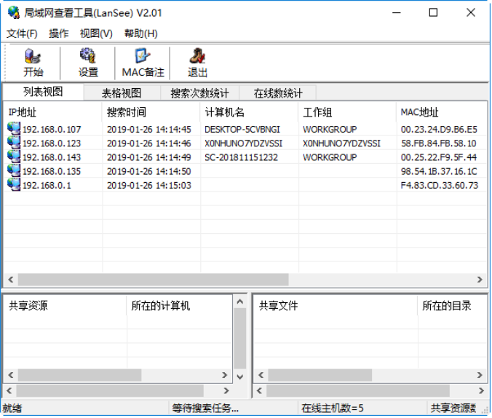
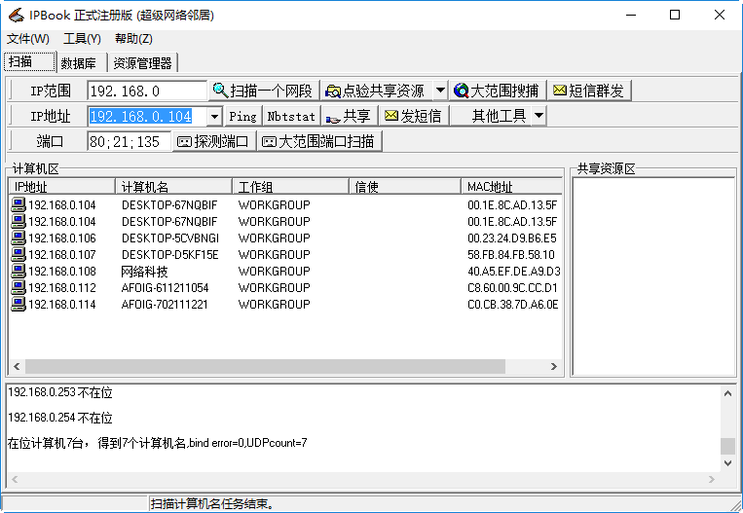
项目8 网络管理与安全防护
项目实训1 局域网安全防护实战
4．实训步骤
步骤1：查看局域网中的主机信息。
（1）使用LanSee查看信息 （2）使用IPBook查看信息

Slide 57
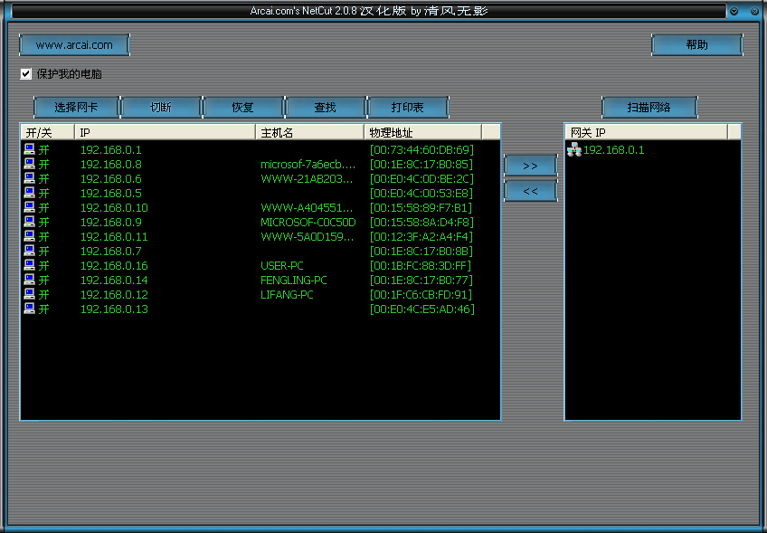
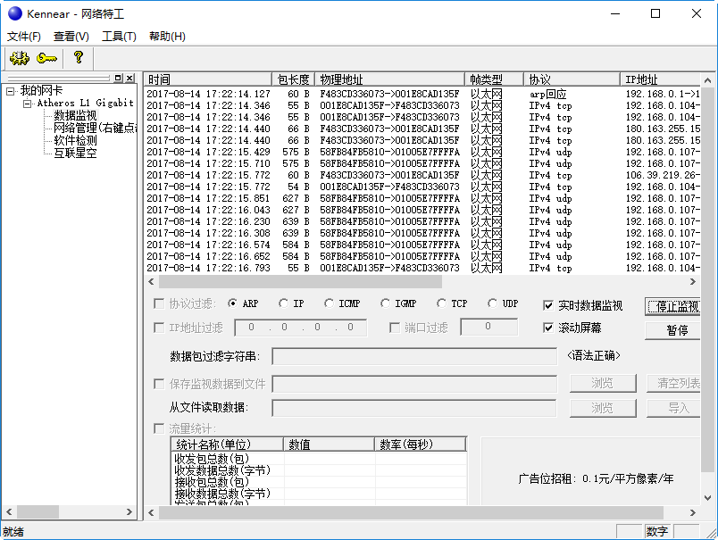
项目8 网络管理与安全防护
项目实训1 局域网安全防护实战
4．实训步骤
步骤2：局域网攻击实战。
（1）使用网络剪刀手NetCut切断网络 （2）监听局域网中的数据包

Slide 58

项目8 网络管理与安全防护
项目实训1 局域网安全防护实战
4．实训步骤
步骤3：局域网安全防护

Slide 59
项目8 网络管理与安全防护
项目实训1 信息模块制作
05
实训总结
（1）下载LanSee、IPBook，查看局域网中的主机信息。
（2）下载网络剪刀手、网络特工，进行局域网防护。
（3）下载聚生网管，对局域网进行安全监控。
（4）总结实训心得。

Slide 60
THANK YOU

